Slide 1
O‘zbek tili
9- sinf
Mavzu: Ish qog‘ozlari. E’lon.

Slide 2
ISH QOG‘OZLARI
E’lon, tabriknoma, shartnoma, tavsifnoma, ariza, bayonnoma, dalolatnoma, hisobot, taklifnoma, tilxat, ishonchnoma, bildirishnoma, tushuntirish xati, faks, taqriz, buyruq, rezyume, tarjimai hol, so‘rovnoma.

Slide 3
O‘tilgan mavzuni takrorlash
E’lon qanday hujjat?
E’lon bu – ….
5. O‘tkir Rahmat qanday mukofotlarga sazovor bo‘lgan?

Slide 4
O‘tilgan mavzuni takrorlash
E’lon
E’lon biror yig‘ilish, kecha va tadbirga taklif qilish mazmunida yoziladigan rasmiy ish qog‘ozidir. U har xil shaklda yozilishi mumkin.
E’lon bu – ….
5. O‘tkir Rahmat qanday mukofotlarga sazovor bo‘lgan?

Slide 5
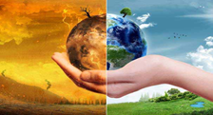
“Nima uchun?” texnologiyasi
Nima uchun?
Ekologiya muvozanati
buzilmoqda
Matn

Slide 6
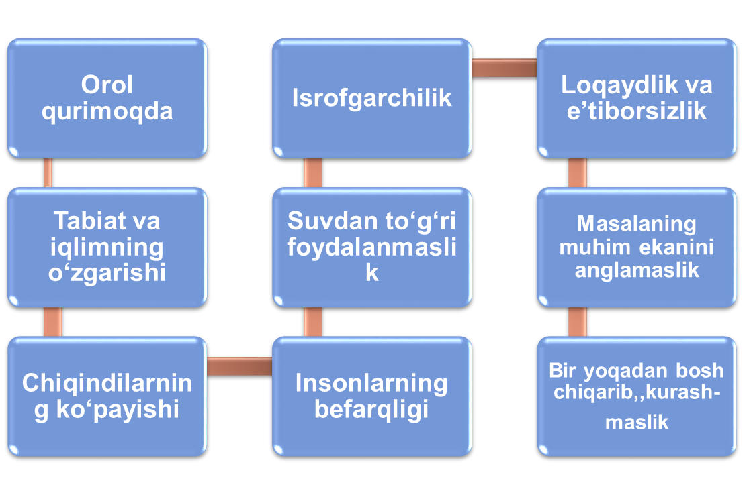
“Nima uchun?” texnologiyasi
Orol qurimoqda
Isrofgarchilik
Loqaytlik va e’tiborsizlik
Tabiat va iqlimning o‘zgarishi
Suvdan to‘g‘ri foydalanmaslik
Masalaning muhim ekanini anglamaslik
Insonlarning befarqligi
Bir yoqadan bosh chiqarib kurashmaslik
Chiqindilar-ning ko‘payishi
Matn

Slide 7
“Xulosalash” (Rezyume, Veer) metodi
Tabiat muvozanati
O‘simliklar |  | Hayvonlar va hasharotlar
afzalligi | kamchiligi | afzalligi | kamchiligi
Matn

Slide 8
O‘qing. Tinglang. Ona tilingizga tarjima qiling.
5- mashq
Baliq suv bilan tirik.
Bitta daraxt kessang, yuzta ko‘chat ek.
Bir yil tut ekkan kishi, yuz yil gavhar teradi.
Yomg‘ir bilan yer ko‘karar, duo bilan el ko‘karar.
Bir kishi ariq qaziydi, ming kishi suv ichadi.

Slide 9
Donolar xazinasidan
Ona tilingizga tarjima qiling.
Рыбы живы водой
Срубишь одно дерево, вместо посади сто саженцев.
Кто один раз посадит тутовник, сто лет пожнёт плоды своего труда.

Slide 10
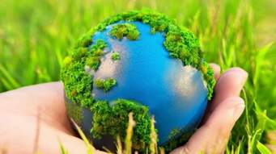
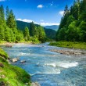
3 – topshiriq
O‘qing. Tinglang.
Ekologik madaniyat tabiatni barcha go‘zalliklari bilan his qilishdan, sevishdan boshlanadi. Har bir inson tabiatdan bahra oladi. Ammo bu hali tabiatga muhabbat degani emas. Tabiatga muhabbat uni tushunishdan, uning go‘zalliklarini anglashdan, tabiat bilan munosabatga kirishishdan boshlanadi.

Slide 11
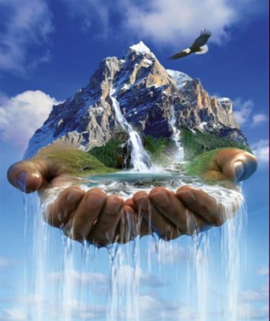
7- topshiriq
O‘qing. Tinglang.
Tabiat, sen onamiz
Tabiat, sen onamiz,
Husningga parvonamiz.
Sendan olamiz chiroy,
Sen ko‘kdagi to‘lin oy.
Sen saxiy, sen mehrli,
Bari ishing sehrli.
Zarrin quyosh, yer, osmon,
Daryo-yu soy, keng ummon,
Meva to‘la bog‘- rog‘lar,
Ko‘kni o‘pgan alp tog‘lar.
Jami tirik mavjudot,

Slide 12
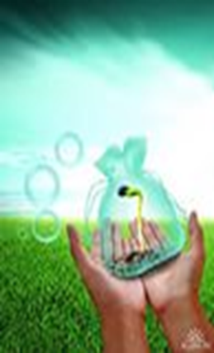
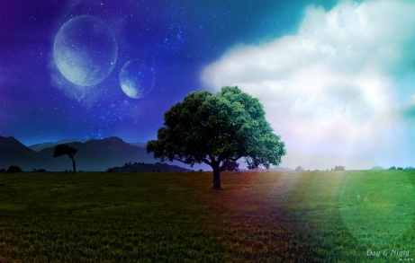
O‘qing. Tinglang
Mittigina hasharot
Jondan aziz bolangdir,
Gard qo‘nsa u nolangdir.
Zavqingni tuyib yashash,
Ne’matlaringni oshash,
Katta sovg‘a biz uchun,
Bari o‘g‘il-qiz uchun.
Ko‘rkam ona tabiat,
Senga etay itoat.
Doim tovlanib turgin,
Ko‘p jilolanib turgin.
Abdurahmon Akbar

Slide 13
“She’r tahlili” usuli
Qofiyadosh so‘zlar
onamiz – parvonamiz mavjudot – hasharot
chiroy – to‘lin oy bolangdir – nolangdir
mehrli –sehrli biz uchun – og‘il-qiz uchun
osmon – ummon tabiat – itoat
bog‘-rog‘lar – alp-tog‘lar tovlanib turgin – jilolanib turgin

Slide 14
Lug‘at bilan ishlash
Berilgan so‘zlarning lug‘atini tuzing
saxiy
husningga parvonamiz
keng ummon
mavjudot
mittigina hasharot
tovlanib
alp tog‘lar
to‘lin oy

Slide 15
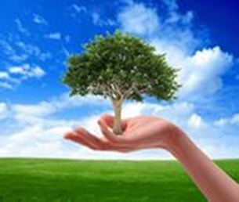
Mustaqil bajarish uchun topshiriqlar
“Tabiat, sen onamiz” she’rini yod oling.
“Ekologiya va biz” tadbiriga e’lon yozing.

Slide 16
19
E’tiboringiz uchun rahmat!

